Slide 1
3 轮椅上的霍金
执教：方银花

Slide 2
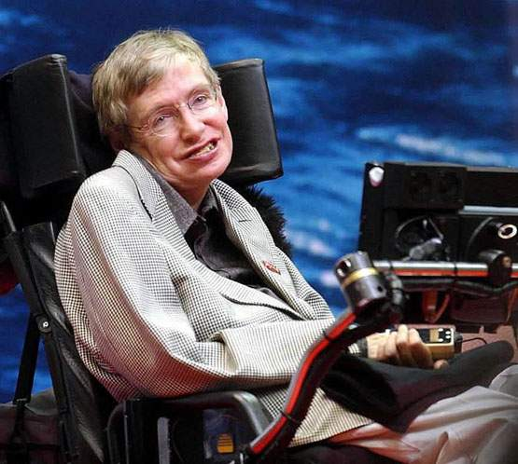
3
轮椅上的霍金

Slide 3
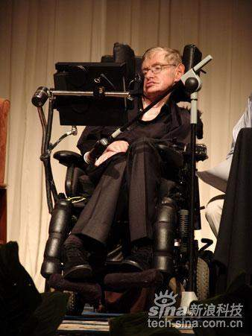
3
轮
椅
上
的
霍
金

Slide 5
思考题：
霍金有怎样不幸的命运和伟大的成就？

Slide 6
剑桥大学 肺炎 彻底 倾斜 键盘 平摊 阅读 诊断 绝症 上百亿 膜拜 巨匠 瘫痪 拟声器 尖锐 恬静

Slide 7
3 轮椅上的霍金
执教：方银花

